Slide 1
Симметрия относительно прямой и мы в мире симметрии

Slide 2
«...быть прекрасным, значит быть симметричным и соразмерным» Платон

Slide 3
Симметрия является фундаментальным свойством природы, представление о котором, как отмечал академик В. И. Вернадский (1863—1945), «слагалось в течение десятков, сотен, тысяч поколений".

Slide 4
Каково взаимное расположение прямых на плоскости?

Slide 5
Какие прямые называются параллельными?

Slide 6
Какой чертежный инструмент нужен для построения перпендикулярных прямых и как его используют для построения этих прямых?

Slide 7
Какое преобразование фигур называется центральной симметрией или симметрией относительно точки? Чем задается центральная симметрия? Как построить точки, фигуры, симметричные относительно данной точки?

Slide 8
Является ли преобразование симметрии относительно точки движением, если да, то почему?

Slide 9
Какие геометрические фигуры имеют центр симметрии и где он находится?

Slide 10
Слово «симметрия» греческого происхождения и буквально означает «соразмерность». Опыт применения симметрии в строительстве и искусстве привел к созданию учения о симметрии. О ней писал в своем трактате «Об архитектуре» римский инженер Витрувий (I век), ее изучали и применяли архитекторы и художники эпохи Возрождения. В геометрию элементы учения о симметрии ввел французский математик А. М. Лежандр (1752-1833 г.)

Slide 11
Французский математик
А. М. Лежандр (1752-1833 г.)

Slide 12
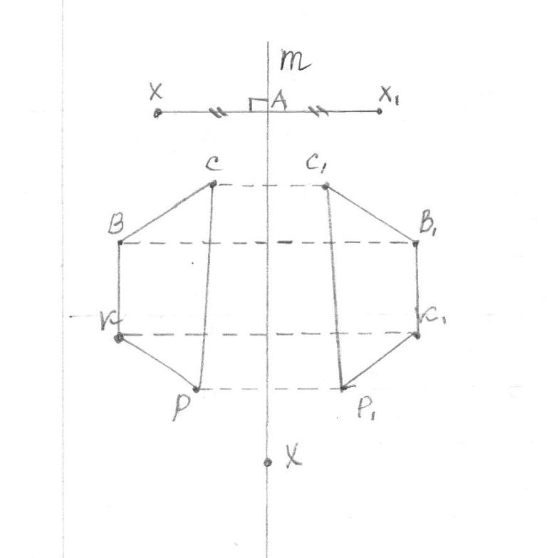
Что можно сказать о взаимном расположении симметричных точек?
Как построить точку, симметричную данной относительно прямой?
Как построить фигуру, симметричную данной относительно прямой?

Slide 13
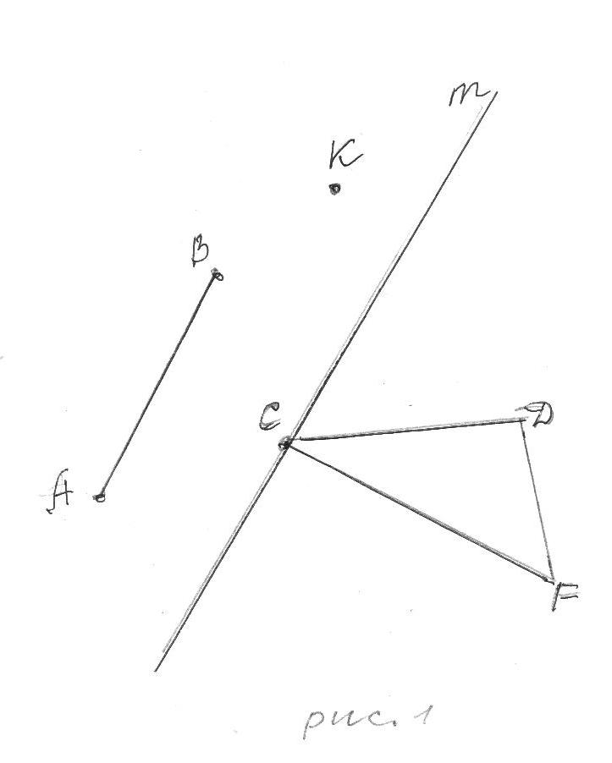
Постройте точку, отрезок, фигуру, симметричные данным относительно некоторой прямой m

Slide 14
Чем задается осевая симметрия? Что необходимо иметь, чтобы выполнить задание: построить фигуру, симметричную данной? Замечание: Последний вопрос неполный, так как неясно, относительно чего выполняется симметрия: относительно точки или относительно прямой. Значит для выполнения осевой симметрии необходимо знать ось симметрии

Slide 15
Задание2. Постройте в координатной плоскости точки по их координатам:
А (0;8), В (-3;3), С (-9;2),
Д (-5;-3), Е (-6;-9), К (0;-7).
Соедините последовательно эти точки и постройте фигуру, симметричную данной относительно оси ОУ.

Slide 16
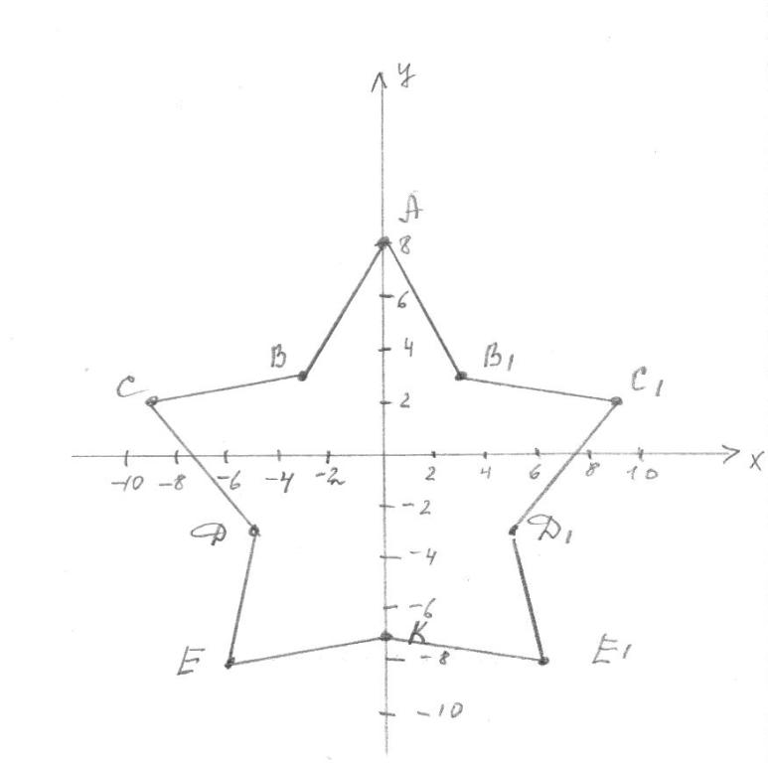
Что вы можете сказать о полученной фигуре?

Slide 17
Полученная фигура является самосимметричной. И таких фигур немало. Как и многие другие понятия в математике, понятие симметрии появилось в результате наблюдений над объектами окружающего мира.

Slide 18
Из определения симметрии относительно прямой следует, что у точек С и С1 равные ординаты, а абсциссы отличаются только знаком: Х= - Х1.
Значит В (Х1, Y1) и С (Х2,Y2) фигуры F перейдут в В1 (-Х1, Y1) и
С1 (-Х2,Y2).

Slide 19
Что по свойству движения сохраняется?
Самостоятельная работа. По изучению доказательства теоремы о преобразовании симметрии относительно прямой. (работа с учебником стр. 119-120 п. 85)
К какому выводу вы пришли?

Slide 20
Сохраняется расстояние между точками ВС и В1С1, (то есть ВС = В1С1)
Это значит, что преобразование симметрии относительно прямой есть движение.

Slide 21
Природа – удивительный творец и мастер. Все живое в природе обладает свойством симметрии. Большинство созданий природы симметричны:

Slide 22
Кишечнополостные – двухслойные животные с лучевой симметрией, обитающие преимущественно в соленой воде.
Медуза(радиально-лучевая симметрия)

Slide 23
Гидра(радиально-лучевая симметрия). Расположение щупалец вокруг ротового отверстия свидетельствует о радиальной симметрии строения

Slide 24
Следующий вид симметрии мы встречаем при изучении типа Плоские черви. Прежде всего на себя обращает внимание действительно плоское тело. Легко заметить, что через тело Белой планарии можно провести одну воображаемую ось, которая будет делить его на две зеркально отражающие друг друга части.

Slide 25
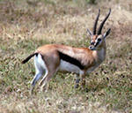
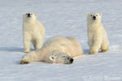
У животных с двусторонней симметрией различают передний и задний концы тела, спинную и брюшную стороны, бока.

Slide 26
Двустороннюю симметрию тела имеют все активно передвигающиеся животные. Она позволяет им двигаться прямолинейно, сохраняя равновесие, с одинаковой скоростью поворачиваться вправо и влево. На переднем (поступательном) конце тела двусторонне - симметричных животных расположены рот, органы защиты и нападения, органы чувств. Органы чувств, именно они помогают вовремя заметить других животных – и врагов, и добычу и вовремя на них среагировать

Slide 28
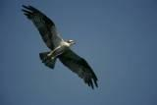

Slide 29
Давайте попробуем провести небольшой опыт. У вас на столах лежит по 2 листка бумаги. Сделайте 2 бумажных самолетика: один с симметричными крыльями, а другой с несимметричными и запустите их. Какой лучше летает? Почему? Сделайте вывод.

Slide 30
Вывод: Только симметричные тела (живой и неживой природы) могут самостоятельно передвигаться в пространстве, держать равновесие и быть устойчивыми в окружающей среде.

Slide 31
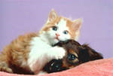
Вся живая природа, имеющая симметрию, гармонично развивается в природе

Slide 32
Вся живая природа, имеющая симметрию, гармонично развивается в природе. Весь внешний вид животного и растения стремится к симметрии, в которой определяется красота и совершенство созданного Природой. Это проявляется в:

Slide 33
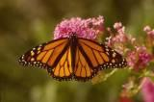

Slide 34
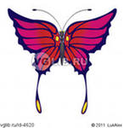

Slide 35
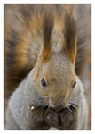

Slide 36
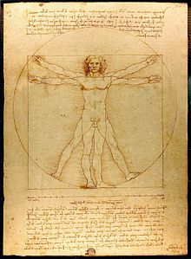

Slide 37
Только симметричный организм может самостоятельно управлять своей жизнью и движение, и обладают формой тела.

Slide 38
Свойство симметричности, присущее живой природе, человек использовал в своих достижениях: изобрел самолет, создал уникальные строения архитектуры.

Slide 39
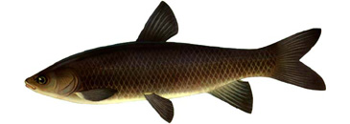
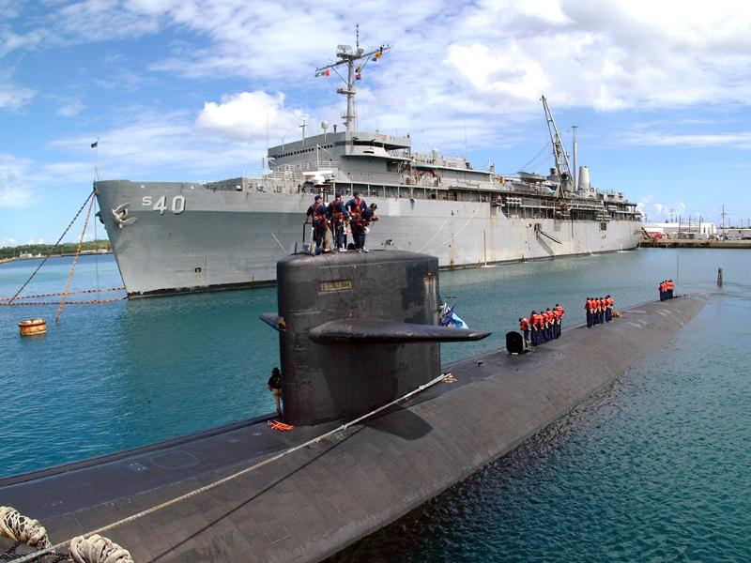
Все изобретения человека основаны на живой природе:

Slide 40
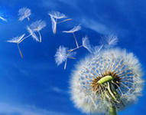
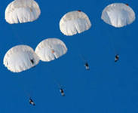

Slide 41
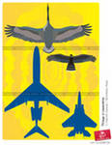
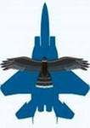

Slide 42
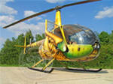
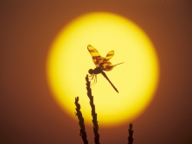

Slide 43
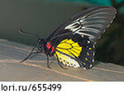
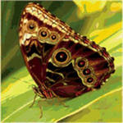
Сидящая на цветке бабочка, когда крылышки у нее сложены, позволяет убедиться, что крылышки у нее абсолютно одинаковые, как у любого насекомого.

Slide 44
Таким образом, сегодня мы познакомились с новым преобразованием фигур, которое вошло в математику в результате наблюдения человека за окружающим миром. Симметрии посвящены такие строчки:

Slide 45
О, симметрия!
Гимн тебе пою!
Тебя повсюду в мире узнаю.
Ты в Эйфелевой башне,
в малой мошке,
Ты в елочке, что у лесной дорожки.
С тобою в дружбе и тюльпан, и роза,
И снежный рой – творение мороза!

Slide 46
Домашнее задание: п. 85, повторить п. 82-84, задачи 12,13,14 стр. 127 (математика) Привести пример симметрии в природе, подготовить сообщения на тему«Симметрия вокруг меня». (биология)

Slide 47
СПАСИБО, ЗА ВНИМАНИЕ!

